Slide 1
Riconoscimento di volti generati da una GAN
L. Naddei, R. Piccolo, M. Monti

Slide 2

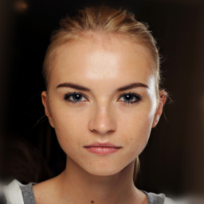
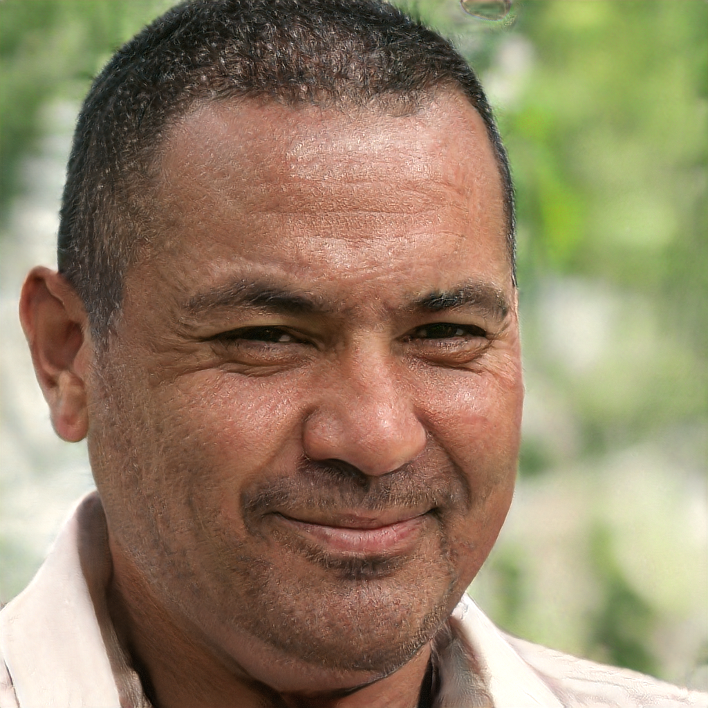
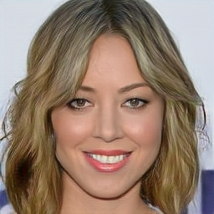
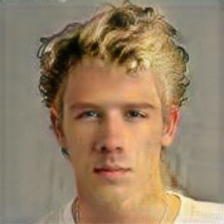
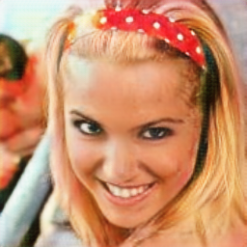
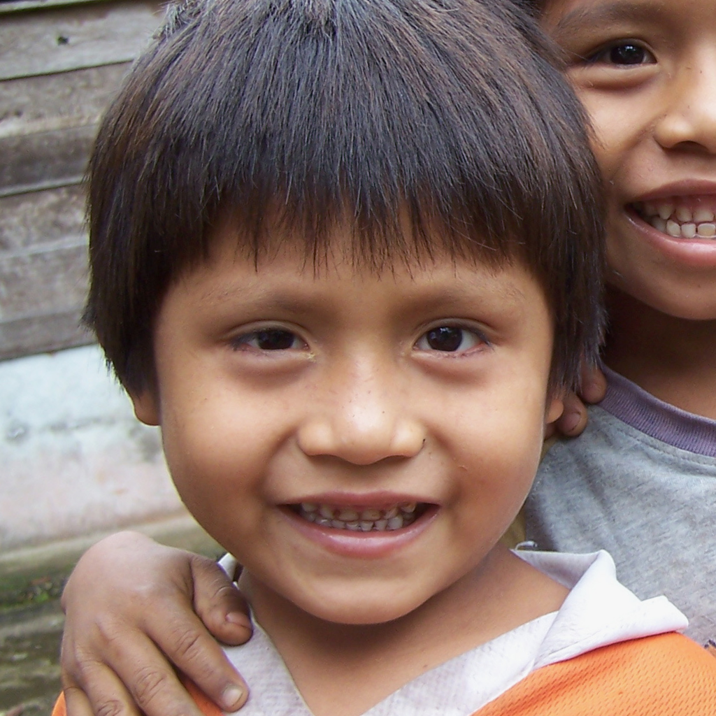
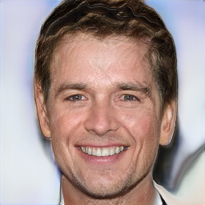
Volto reale o generato?

Slide 3
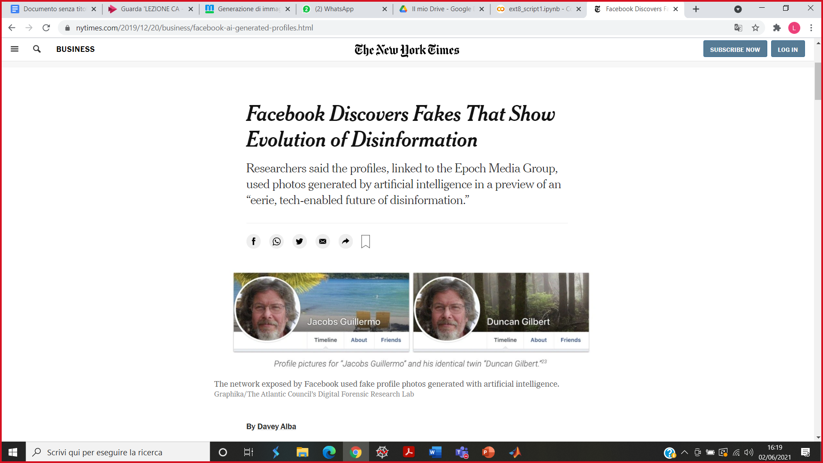


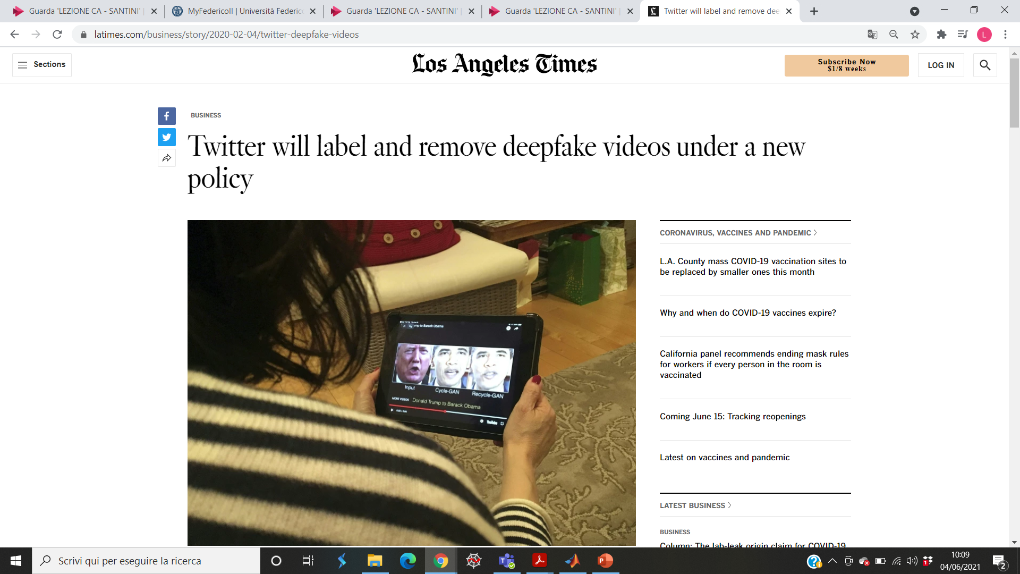
Il problema
Con l'aumento del livello di fotorealismo, è sempre più difficile distinguere immagini e video generati artificialmente da quelli reali.
Ciò può risultare affascinante, ma solleva tutta una serie di preoccupazioni circa la diffusione di notizie false o manipolate sul web.

Slide 4
Come scovarle?
E’ importante sviluppare strumenti automatizzati che siano in grado di rilevare media sintetici in maniera affidabile ed efficiente.
Tra i metodi dello stato dell’arte correnti l’approccio utilizzato si basa sull'apprendimento di caratteristiche che «generalizzano».
L’idea è quella di realizzare augmentation tramite un’operazione di filtraggio gaussiano che forzi il discriminatore ad apprendere caratteristiche quanto più generali.

Slide 5

Il metodo implementato
Addestramento supervisionato di una rete neurale per classificazione binaria di immagini: reale vs sintetico.
Strategia di fine-tuning su un modello base, ResNet50, pre-addestrato su ImageNet.

Slide 6
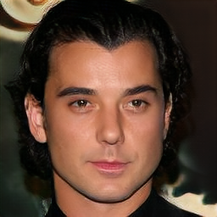
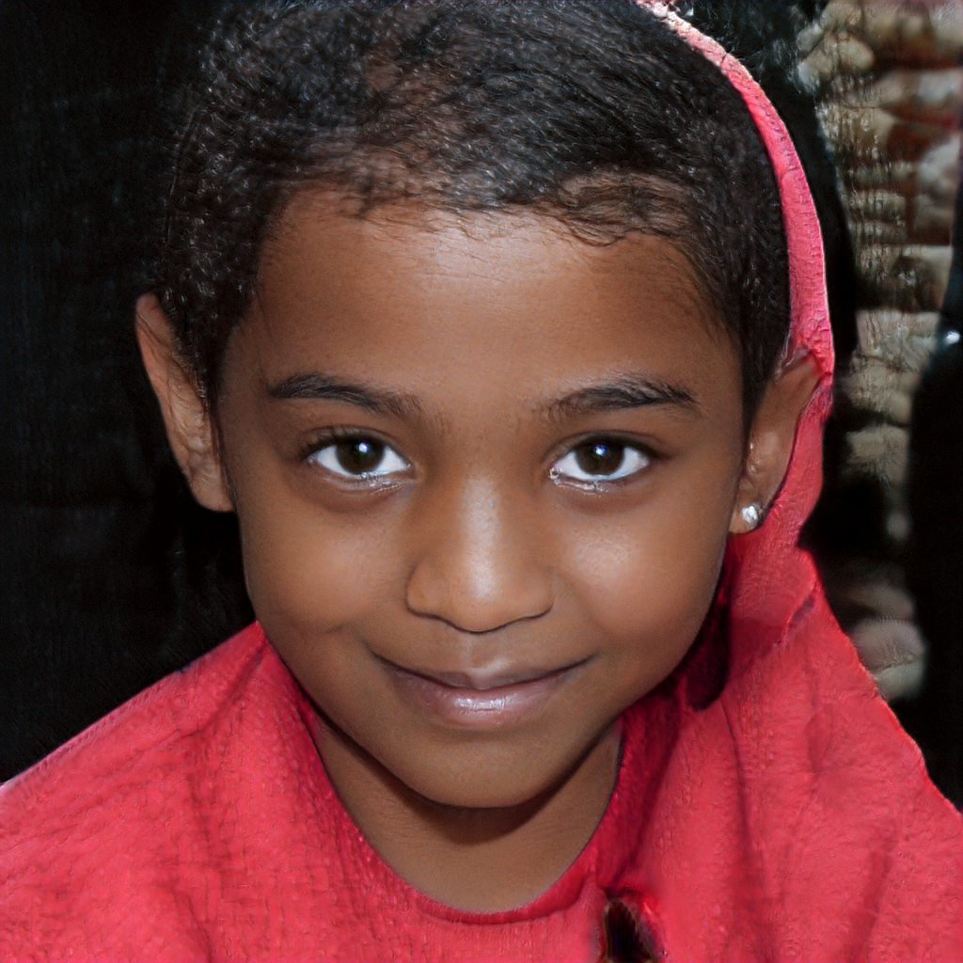
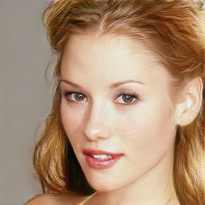
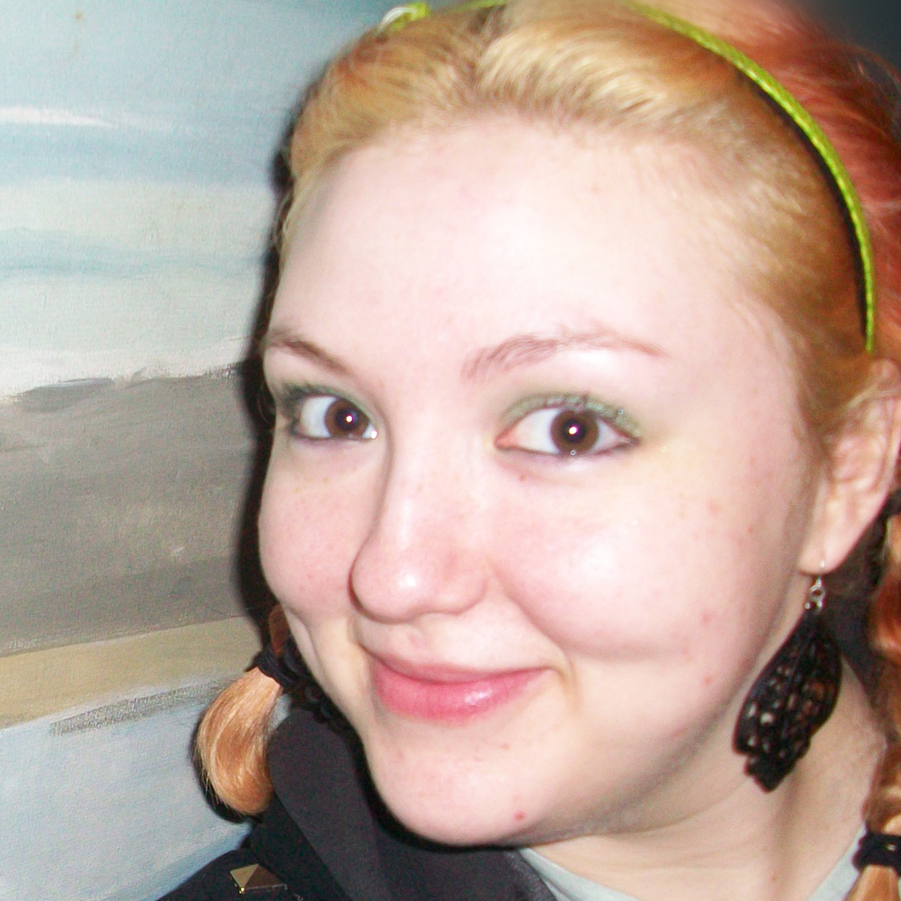
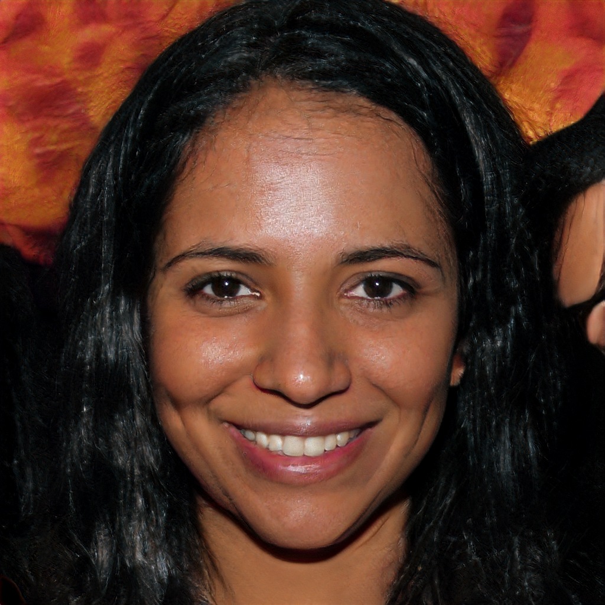
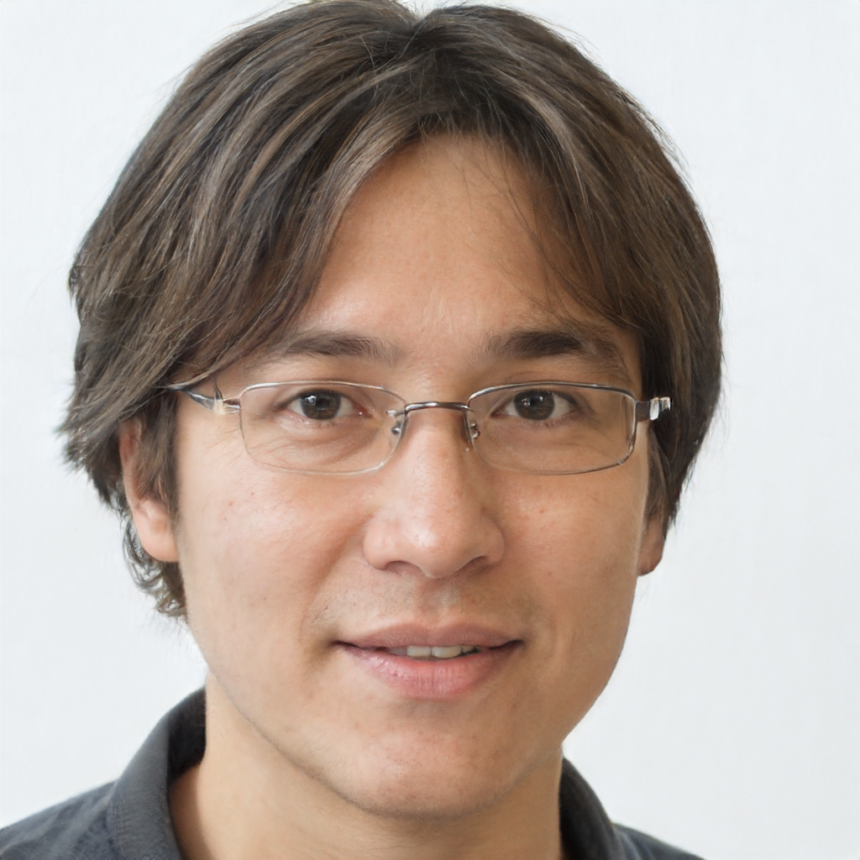
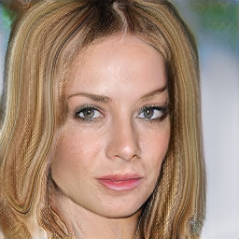
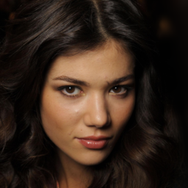
Dataset
Addestramento realizzato su circa 5600 immagini di volti sintetici (StarGAN, RelGAN, StyleGAN, Style2GAN) e circa 3000 immagini originali.
RelGAN
StyleGAN
StartGAN
pristine
StyleGAN
Style2GAN
ProGAN
pristine

Slide 7
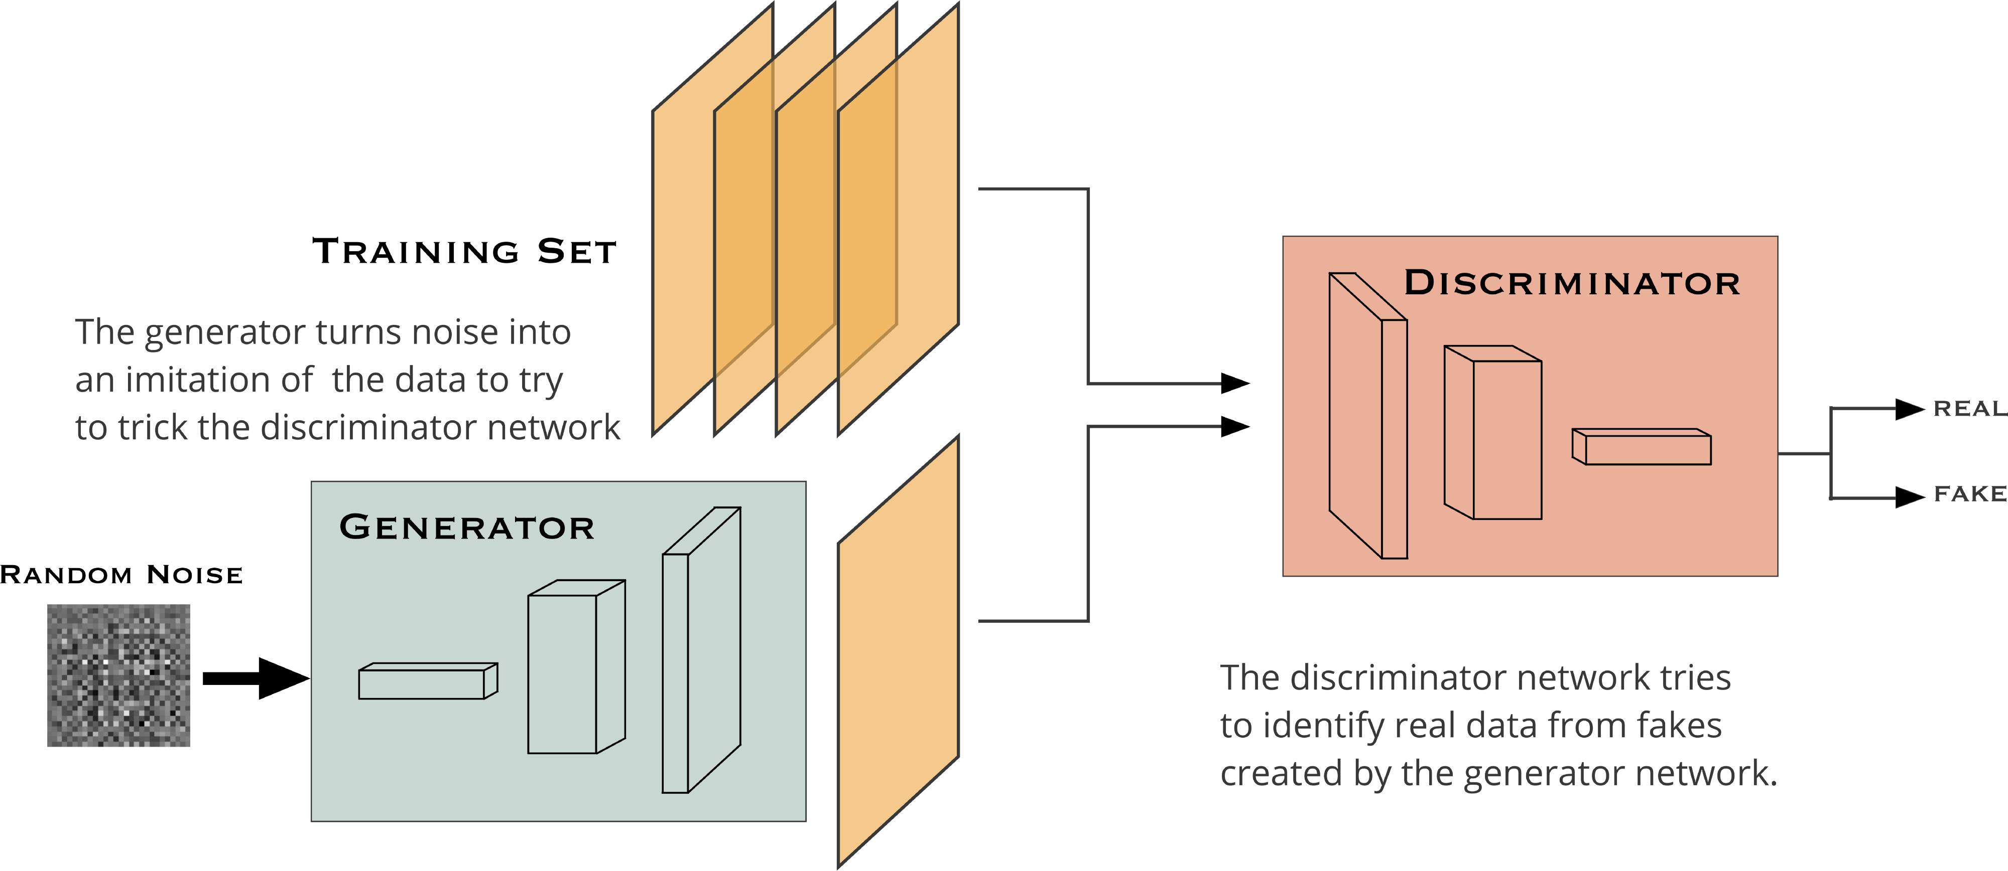
Reti generative avversarie (GAN)
La formulazione di modelli generativi è un problema di apprendimento non supervisionato.
Le GAN si basano sulla competizione tra due reti neurali: generatore e discriminatore.

Slide 8
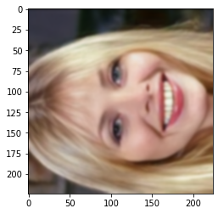
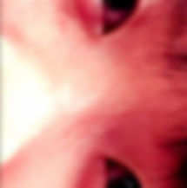
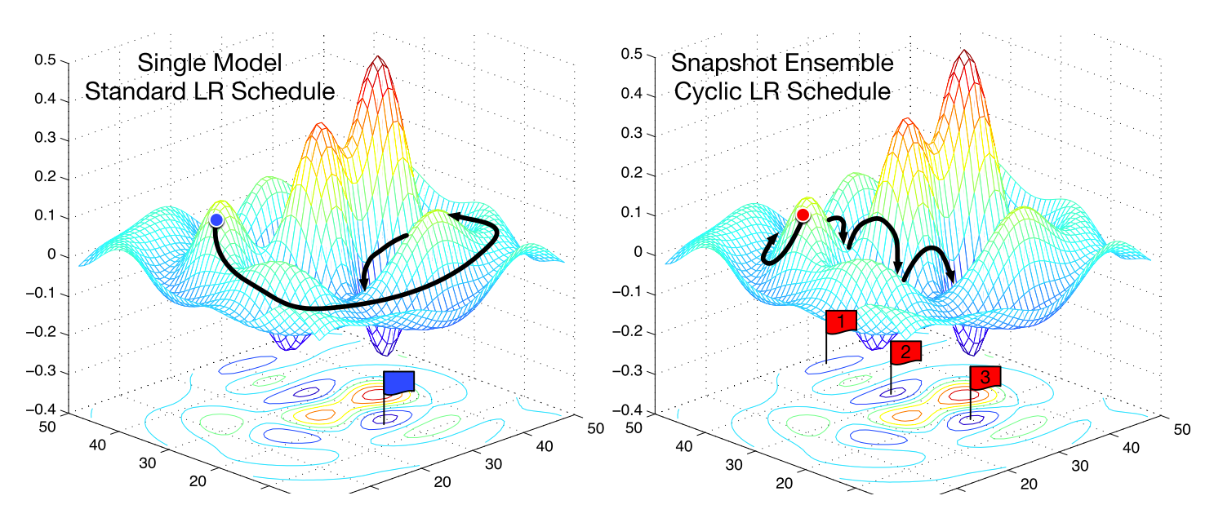
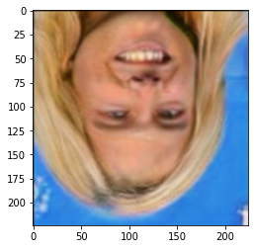
Fase di addestramento (1)
Operazioni di data augmentation sull’insieme dei dati per migliorare
la robustezza e la capacità di generalizzazione della rete.
Adam, nella sua variante AMSgrad.
LearningRateScheduler.

Slide 9
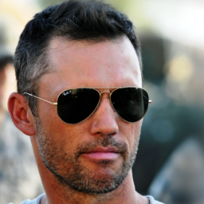
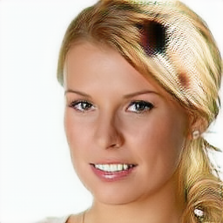
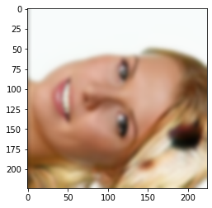
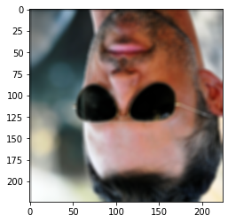
Fase di addestramento (2)
Real
Preprocessing
Training
Resnet50
Global Average Pooling 2D
Relu
Softmax
Fake
Real/fake images
Numero epoche | Training Accuracy (%) | Validation Accuracy(%)
8 | 84.00 | 82.00
10 | 89.04 | 86.08
12 | 93.45 | 91.00

Slide 10

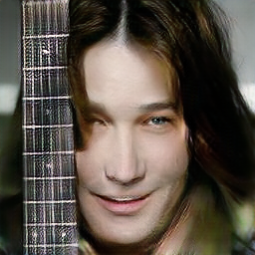
Fase di test (1)
Real
Preprocessing
Training
Resnet50
Global Average Pooling 2D
Relu
Softmax
Fake
Real/fake images
Real
Testing
Trained Model
Fake

Slide 11
Fase di test (2)
Insieme di test impiegato: circa 2400 immagini tra volti reali e fittizi.
Prestazioni valutate su ciascuna GAN: accuracy e Area Under ROC Curve (AUC).
Estensione della fase di test anche alle immagini ProGAN.

Slide 12
Risultati su tutto il dataset
 | Accuracy | Area Under Curve (AUC)
StyleGAN | 0.8316 | 0.9100
Style2GAN | 0.8883 | 0.9548
StartGAN | 0.8874 | 0.9558
RelGAN | 0.8799 | 0.9500

Slide 13
Analisi di robustezza
 | Accuracy | Area Under Curve (AUC)
ProGAN | 0.5099 | 0.5288

Slide 14
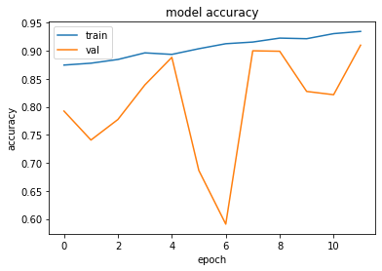
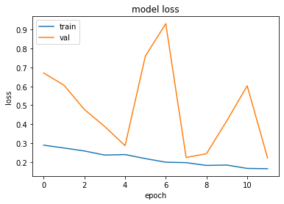
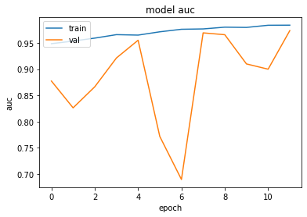
Andamento delle metriche

Slide 15

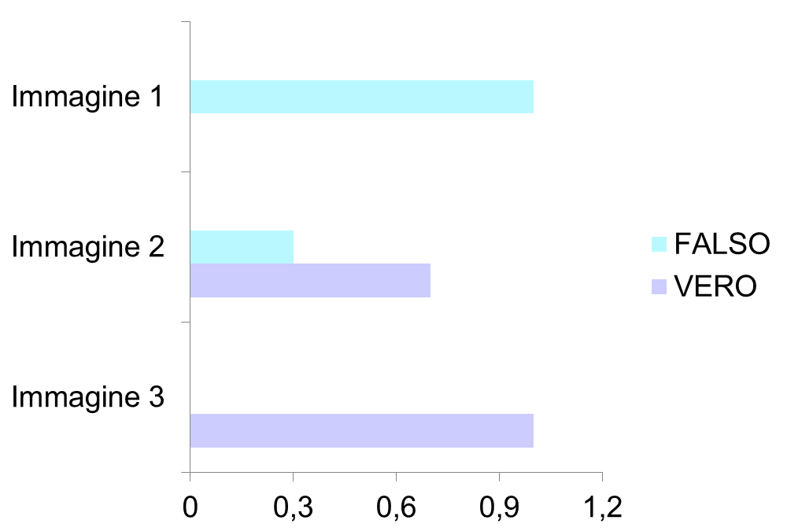


Random User Generator
https://randomuser.me/photos

Slide 16
Conclusioni
Obiettivo: realizzare una tecnica per stabilire l’autenticità di un volto.
E’ stato raccolto un dataset costituito da immagini di volti generate da quattro diverse reti generative avversarie e da immagini di volti reali.
E’ stato dimostrato che attraverso la data augmentation un classificatore standard di immagini così addestrato non esibisce una buona capacità di generalizzazione se esposto a dataset mai visti prima.
Strategie alternative: compressione JPEG, cambiamento del punto di vista con cui si guarda al problema.

